Slide 1

2022 Capstone Design 최종 발표
지문을 이용한 블록체인 신원인증
지도교수 : 황경호 교수님
팀장 : 유재건(20171619)
팀원 : 함규식(20171632)
임동휘(20171595)
Notes:
지금부터 유재건, 함규식, 임동휘 팀의 2022년 캡스톤디자인 최종발표를 시작하도록 하겠습니다.
저희 조의 주제는 지문을 이용한 블록체인기반 신원인증 플랫폼 개발 입니다.

Slide 2

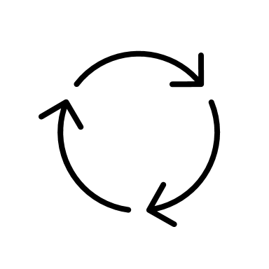





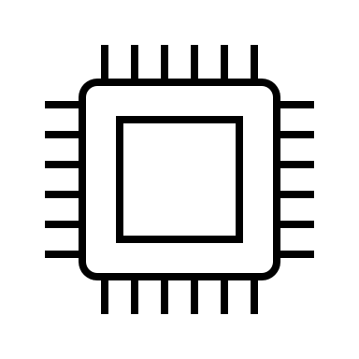





CONTENTS
프로젝트 내용
아이디어 소개
주요 기능 구성
시스템 순서도
작품의 필요성 & 목표
사용 기술 & 내용
주요 기능 구현
데모
팀원 역할
향후 계획
테스트 내용 및 결과
Notes:
발표는 프로젝트 내용과 아이디어 소개, 주요 기능 구성요소, 시스템 순서도 설명, 현재까지 구현된 기능의 테스트 결과, 팀원 소개 및 세부 역활, 마지막으로 현재까지 구현된 프로젝트의 데모 구동영상 순으로 진행하도록 하겠습니다.

Slide 3

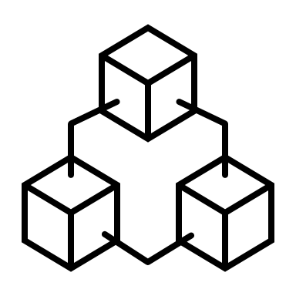

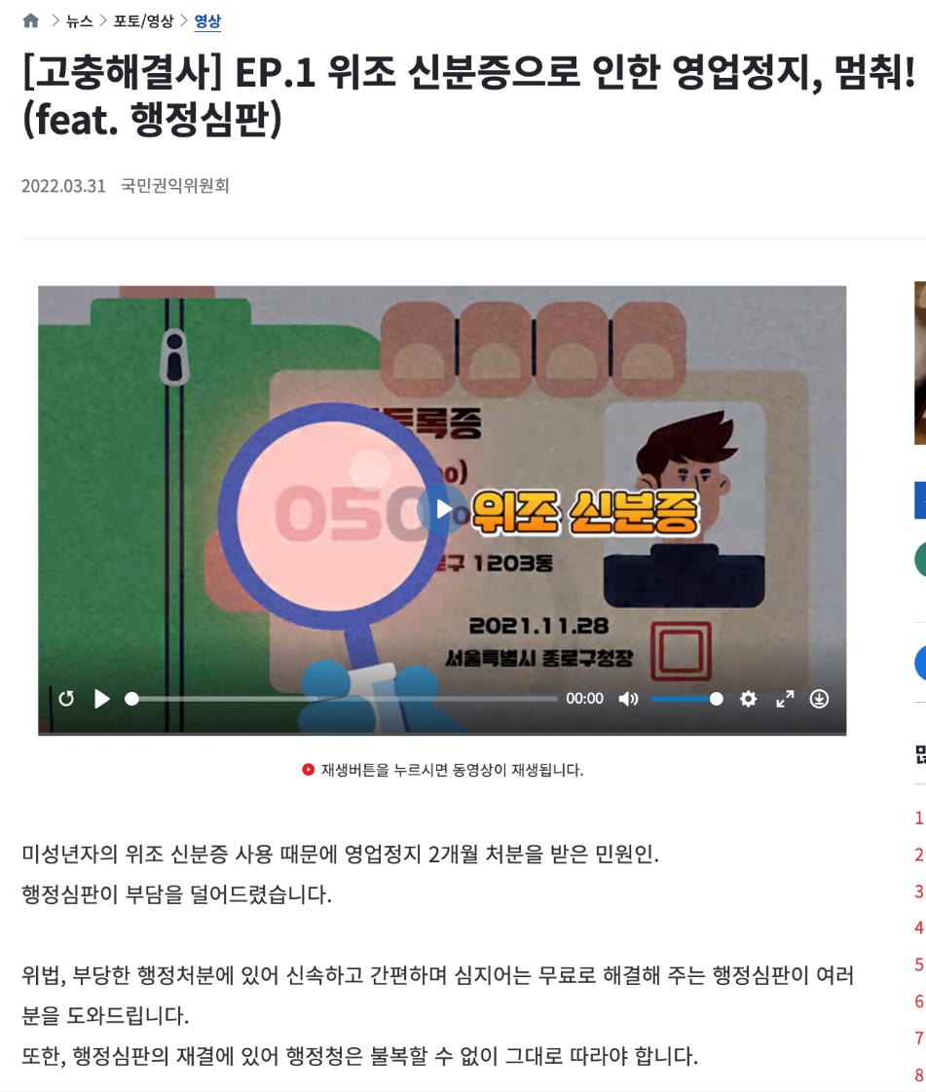
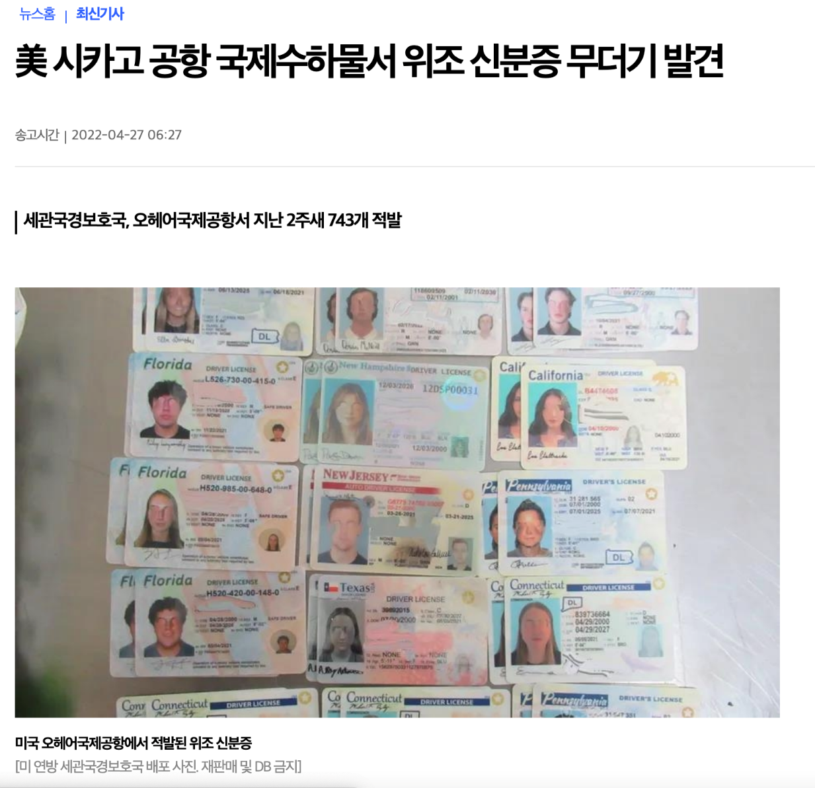
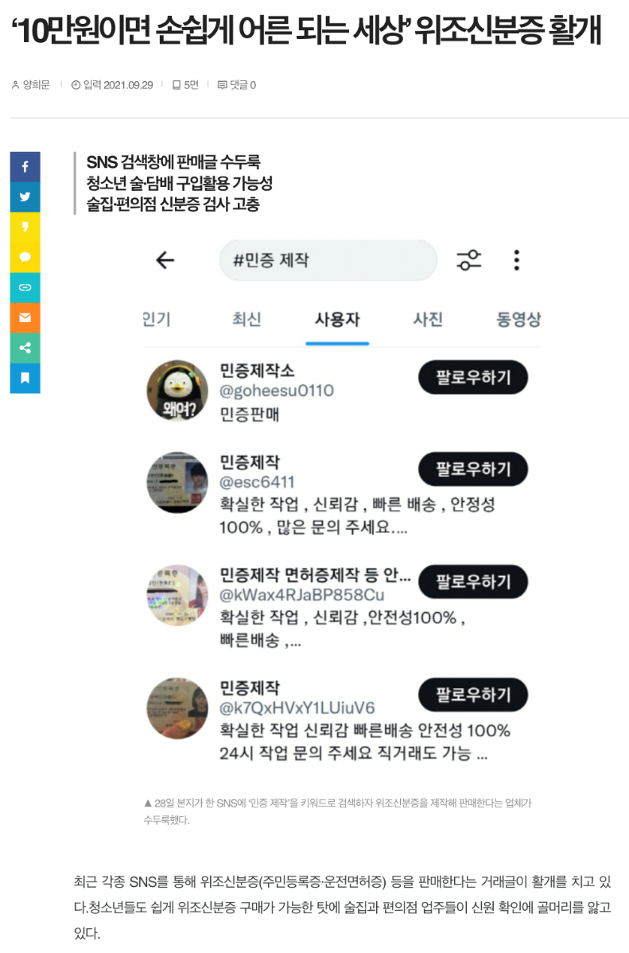
01. 개발 동기
│ 작품의 배경 & 필요성
Block Chain
Notes:
개발 동기 입니다.
최근 뉴스를 보면 미성년자를 비롯한 여러 연령대에서 신분증 관련 범죄는 끊임없이 발생함을 알 수 있습니다.
신분증을 습득해 도용 하는 것이 아닌 위조 범죄 또한 끊임없이 발생함 또한 알 수 있습니다.
해당 범죄의 발생 원인으로는 신분증의 물리적인 특성이 한 몫을 차지한다고 판단됩니다.
현재 위조 신분증을 만드는 방법 중 하나인 분실 신분증을 조작해 만드는 방법처럼 물질적인 물체는 도용이 비교적 쉽다는 단점이 있습니다.
이러한 상황속에서 블록체인이라는 기술이 등장했습니다.
블록체인은 고유 특징으로 위,변조가 어렵다는 장점을 가지고 있습니다.
따라서 저희는 블록체인을 이용해 생활에 더욱 편리하고 범죄예방에도 효과적인 방법을 생각해 보았습니다.

Slide 4




02. 아이디어 소개
Notes:
최근 등장하는 신원 인증들은 본인명의의 핸드폰을 기준으로 인증이 필요합니다.
이는 하드웨어에 정보가 저장되어 있어 위,변조의 위험이 있다는 단점이 존재합니다.
따라서 사용자들의 지문과 같은 생체정보를 블록체인 내부에 저장 해 두고, 인증 할 때 마다 사용하는 방식을 사용하면
아날로그 지갑의 필요성과 하드웨어의 의존성이 작아지고 보안에도 강한 본인인증이 가능할 것이라고 생각했습니다.
또한 멀리 나아가 세계 각국에서의 정보를 하나의 블록체인속 각기 다른 조직에 담는다면 밀 입,출국과 같은 범죄 또한 예방할 수 있을것으로 생각했습니다.

Slide 5






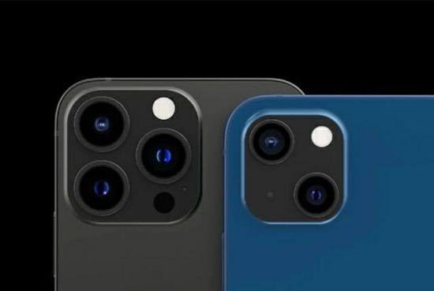

03. 구성 요소
│ 사용 기술 & 내용
하이퍼레저 네트워크 구축 노드 & 체인코드 배포
웹 애플리케이션
지문 인식 및 비교
Notes:
저의 작품의 구성요소로는 하이퍼레저 페브릭 네트워크와 이와 연동하는 애플리케이션, 후면카메라로 지문인식을 인식하고 비교하는 모델을 필요로 합니다.
하이퍼레저 페브릭 네트워크 부분에서는 노드들을 컨테이너에 띄우고 연결하기위한 // docker와 체인코드를 작성하기 위해 javascript 언어를 사용했습니다.
네트워크와 연동하는 웹, 클라이언트 애플리케이션을 개발하기 위해선 nods.js와 react native를 이용했습니다.
후면 카메라로 지문을 인식하고 비교하기 위해선 파이썬 언어로 opencv라이브러리를 사용했습니다.
또한 아직 클라우드 서버에 배포하지 않았지만 자동화를 위해 아마존 웹 서비스를 이용할 계획입니다.

Slide 6
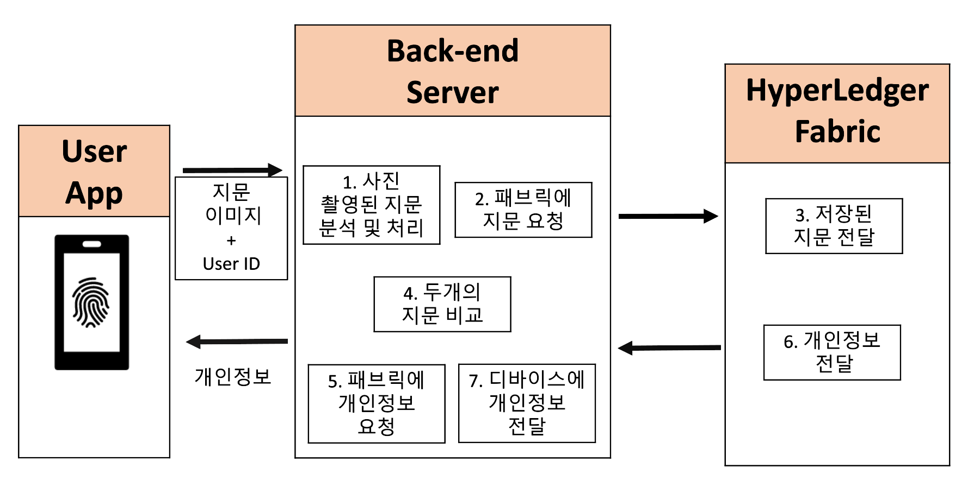
04. 시스템 순서도
Notes:
시스템 순서도입니다.

Slide 7
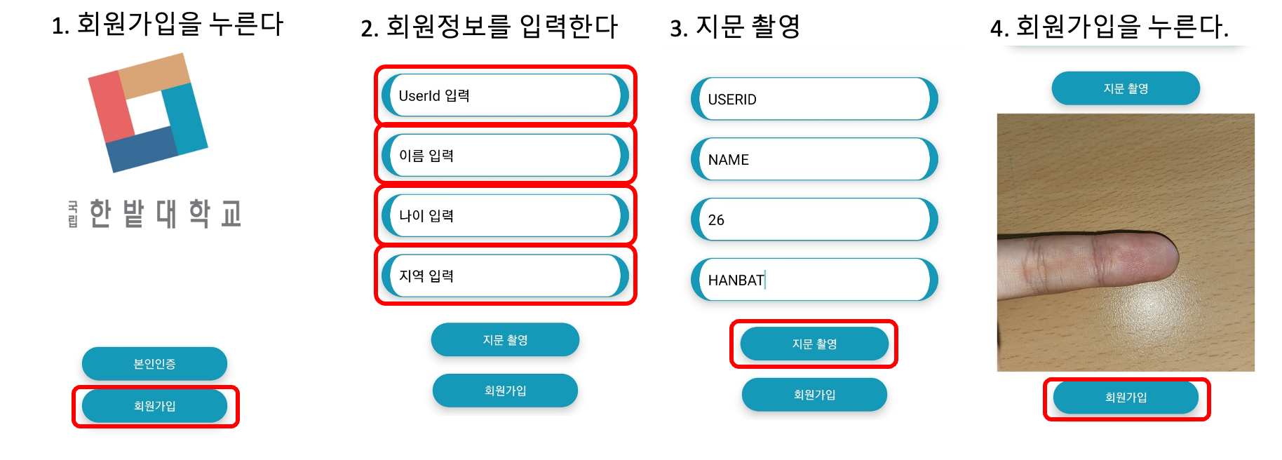
05. 주요 기능 구현
│ 회원가입
Notes:
먼저 현재까지 구현 완료된 주요 기능을 소개하도록 하겠습니다.
첫째는 회원가입 입니다.
다음 사진은 현재 개발한 애플리케이션의 ui입니다.
회원가입은 회원정보를 입력한 후, 지문을 촬영해 회원가입을 하는 방법으로 구현하였습니다.
이는 일치 여부를 확인할 지문을 블록체인 내부에 저장하기 위함입니다.

Slide 8
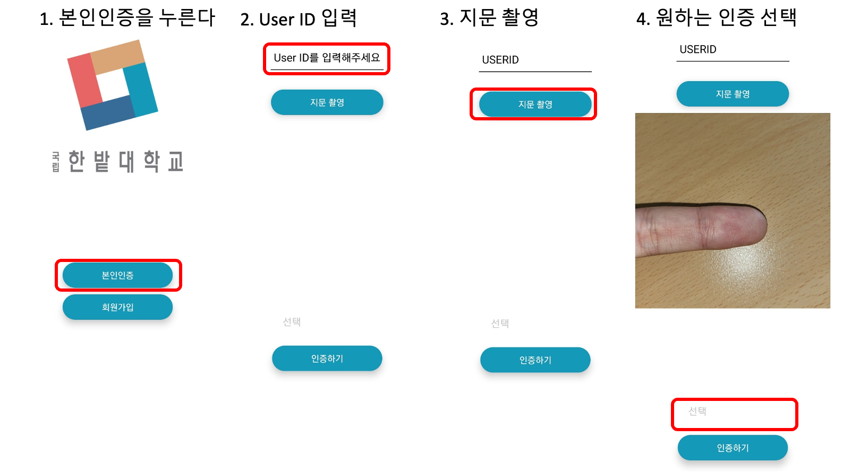
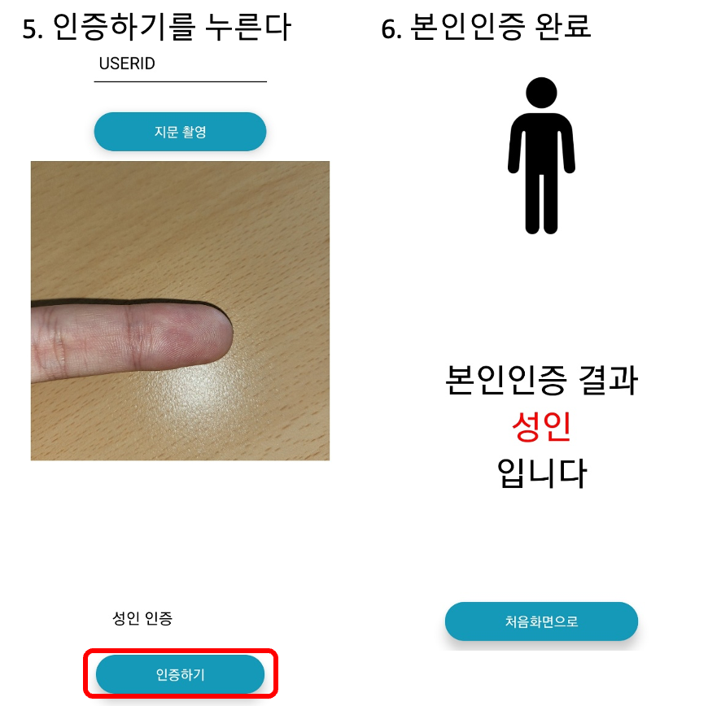
05. 주요 기능 구현
│ 신원 인증
Notes:
두번째 주요 기능은 프로젝트의 핵심 기능인 신원 인증입니다.
회원 완료가 된 유저는 user id와 지문을 입력함으로서 신원 인증을 할수 있습니다.

Slide 9
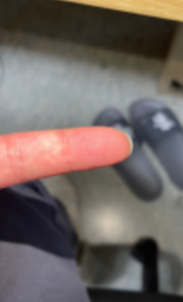
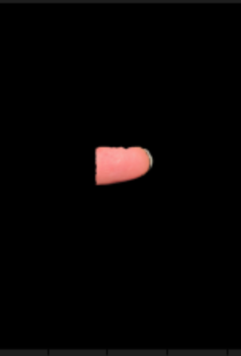
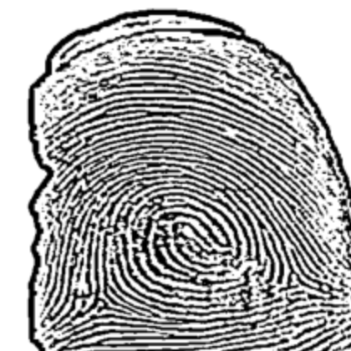
05. 주요 기능 구현
│ 지문일치 알고리즘
Notes:
먼저 지문 추출부분입니다. 왼쪽 첫번째 사진은 후면 카메라를 이용하여 촬영한 사진입니다.
해당 사진에서 cv2라이브러리를 이용하여 grabcut함수를 활용해 손가락 부분만을 추출하였습니다.
이후 사진을 흑백으로 처리한후 명도를 변경하고 쓰레쉬홀드 필터를 이용하여 경계값을 추출하는 방식으로 지문을 추출하였습니다.
하지만 오른쪽 사진과 같이 추출한 지문은 손가락의 중심점은 잘 추출하였지만 외각 부분은 잘 추출하지 못한 한계점을 가지고 있습니다.
따라서 저희는 손가락 전체가 아닌 중심부분을 기준으로 지문 일치 여부를 확인해야 합니다.
이를 해결하기 위해 저희는 녹색 선과 같이 지문을 선에 맞추어 촬영하여 빨간선의 부분만을 추출하는 방법을 도입할 계획 입니다.

Slide 10
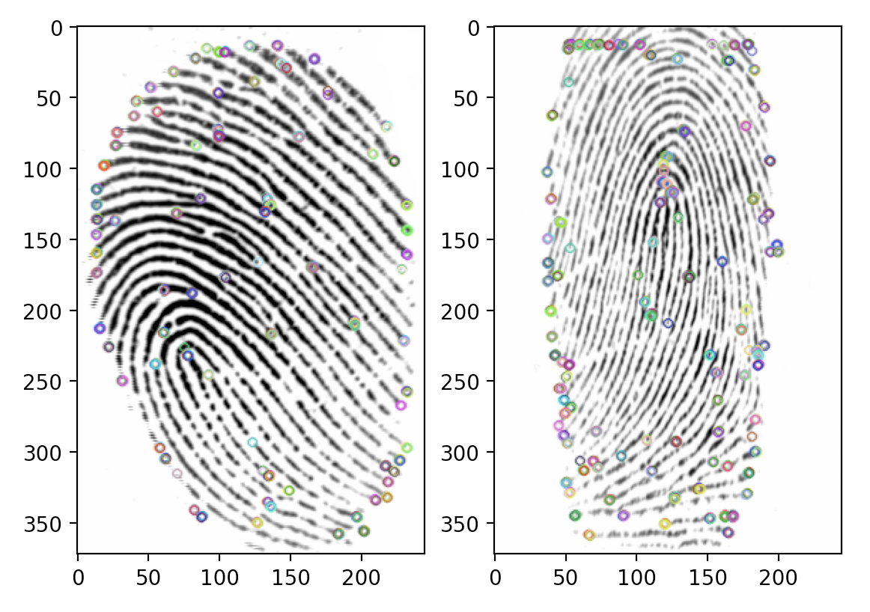
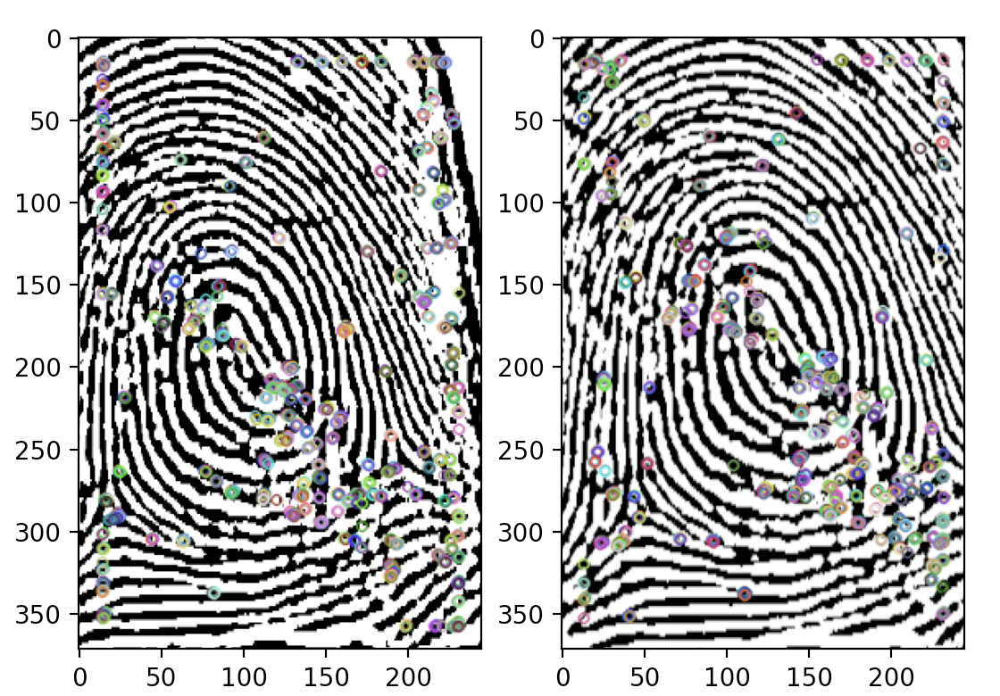
05. 주요 기능 구현
│ 지문일치 알고리즘
Notes:
이후 알고리즘은 github 오픈 소스 알고리즘을 사용하였습니다. 해당 알고리즘은 이용하여 지문의 특징점을 찾고, 찾은 특징점간의 거리를 이용하여 일치 여부를 확인하는 알고리즘 입니다.
보이시는 첫번째 사진은 예시 사진입니다.
서로 다른 지문을 입력해 주었을때 일치 하지 않는다는 문구를 반환해 주는 반면 아래와 같이 같은 손가락이지만 다른 위치에 존재해도 일치한다는 문구를 반환해 주는것을 확인할수 있었습니다.

Slide 11
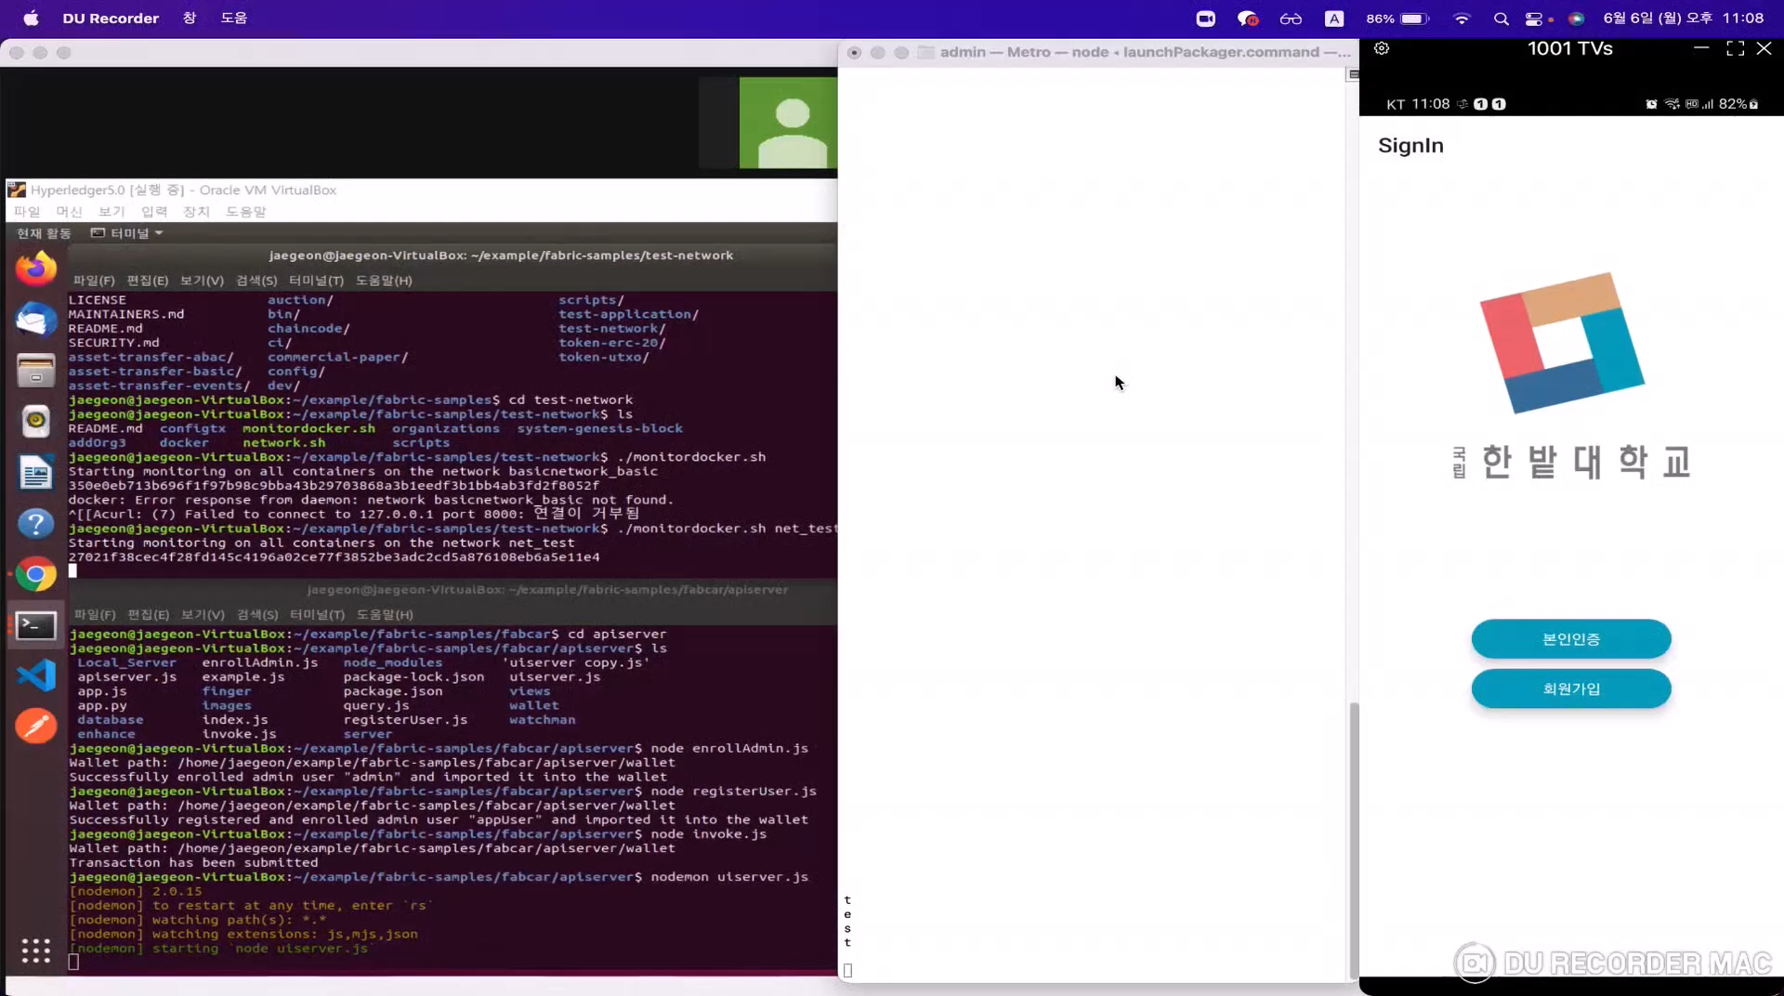
06. Demo
Notes:
데모 영상입니다.
해당 영상은 크롬을 이용하여 두개의 컴퓨터의 화면을 한 화면에서 보여주는 영상입니다.
왼쪽 의 터미널화면은 블록체인 서버가 돌아가는 환경이고
가운대, 오른쪽 화면은 각 애플리케이션이 작동하는 컴퓨터의 콘솔 화면과 애플리케이션 에뮬레이터 화면입니다.

Slide 12
07. 팀원 소개 및 역할
팀장 유재건 | 1. Hyperledger Fabric 체인코드 작성 및 NodeJs.SDK ➢ 체인코드 작성 및 네트워크에 설치 ➢ Fabric NodeJs.SDK 이용해 Fabric 네트워크와 백엔드 연결 2. 웹 서비스 기반 클라이언트 애플리케이션 개발 ➢ Express이용한 웹 애플리케이션 개발
팀원 함규식 | 지문정보 추출 & 일치 여부 알고리즘 개발 ➢ 후면 카메라를 이용한 지문 & 특이점 추출 ➢ 지문내의 특이점을 기준으로 일치 여부 알고리즘 코드 개발 및 수정
팀원 임동휘 | 반응형 웹/앱 애플리케이션 개발 & 디자인 ➢ React native, Node.js 사용한 애플리케이션 개발
Notes:
팀원 소개 및 세부 역할입니다.
팀장 유재건은 하이퍼레저 패브릭 네트워크 구축과 웹 서비스 기반 클라이언트 애플리케이션 개발을 담당할 계획입니다.
팀원 함규식은 지문정보를 추출하고 일치 여부 모델 과 클라이언트 애플리케이션 개발을 담당할 계획입니다.
팀원 임동휘는 반응형 웹/앱 애플리케이션을 개발하고 디자인할 계획이며 하이퍼레저의 체인코드를 작성, 설치를 담당할 계획입니다.

Slide 13
08. 향후 계획
실행목표 | 6 | 7 | 8 | 9 | 10 | 11
보안성 강화를 위한 스마트 컨트랙 코드 수정 내부에서 라이브러리 사용 및 사용자 ID보안성 강화
개인정보 신뢰성 증가를 위한 신분증 인식 & 데이터 추출
지문 비교 알고리즘 수정
스마트 컨트랙, 애플리케이션 배포
반응형 웹/앱 애플리케이션 디자인
AWS를 이용한 서버 자동화
Notes:
세부계획은 아래와 같습니다.
시작은 하이퍼레저 패브릭 네트워크를 구축과 지문과 관련된 인공지능 모델을 개발할 계획입니다
이후 체인코의 작성 및 설치를 진행하면서 애플리케이션의 개발과 디자인을 시작할 계획입니다..
추가적인 수정과 오류 해결을 위해 10월 전에 마무리를 하는것이 저희 조의 목표입니다.

Slide 14
2022 Capstone Design 최종 발표 마무리
Q & A
Notes:
이상으로 2022년 캡스톤디자인 1 유재건팀의 발표 마치도록 하겠습니다.

Slide 15
2022 Capstone Design 최종 발표 참고 문헌 및 출처
가. 손민성, 김희열 “블록체인과 오픈뱅킹 API를 이용한 부동산 임대차 거래 시스템”, 한국정보기술학회논문지, vol.18, pp. 109-119, 2020
나. 반성범, 문지현, 정용화, 김학일 "지문 인식 기술 동향", 전자통신동향분석, 제16권 제5호, 2001
다. 봉진숙. "하이퍼레저 패브릭 블록체인 기반의 개인건강정보 공유플랫폼." 국내박사학위논문 숭실대학교 대학원, 2019. 서울
라. 뉴스 기사1 - https://www.sideview.co.kr/news/articleView.html?idxno=9033
마. 뉴스 기사2 - https://www.yna.co.kr/view/AKR20220427011600009
바. 뉴스 기사3 - https://www.kado.net/news/articleView.html?idxno=1092981
사. 지문일치 알고리즘 : https://github.com/kjanko/python-fingerprint-recognition
Notes:
아래는 저희 캡스톤 진행하면서 아이디어를 구성하는데 참고했던 문헌과 사용했던 소스, 발표자료 제작에 사용한 출처입니다.

